Slide 1
ГАРМОНИЯ БЫТИЯ
Галина Ивановна Колесникова
д.филос.н., филолог, психолог, профессор, член-корр. РАЕ,
профессор кафедры философии
ГО ВПО «Донецкий национальный университет
экономики и торговли
имени Михаила Туган-Барановского»,
гор. Донецк, ДНР, РФ
e-mail: galina_ivanovna@kolesnikova.red
Авторский сайт: www.kolesnikova.red

Slide 2
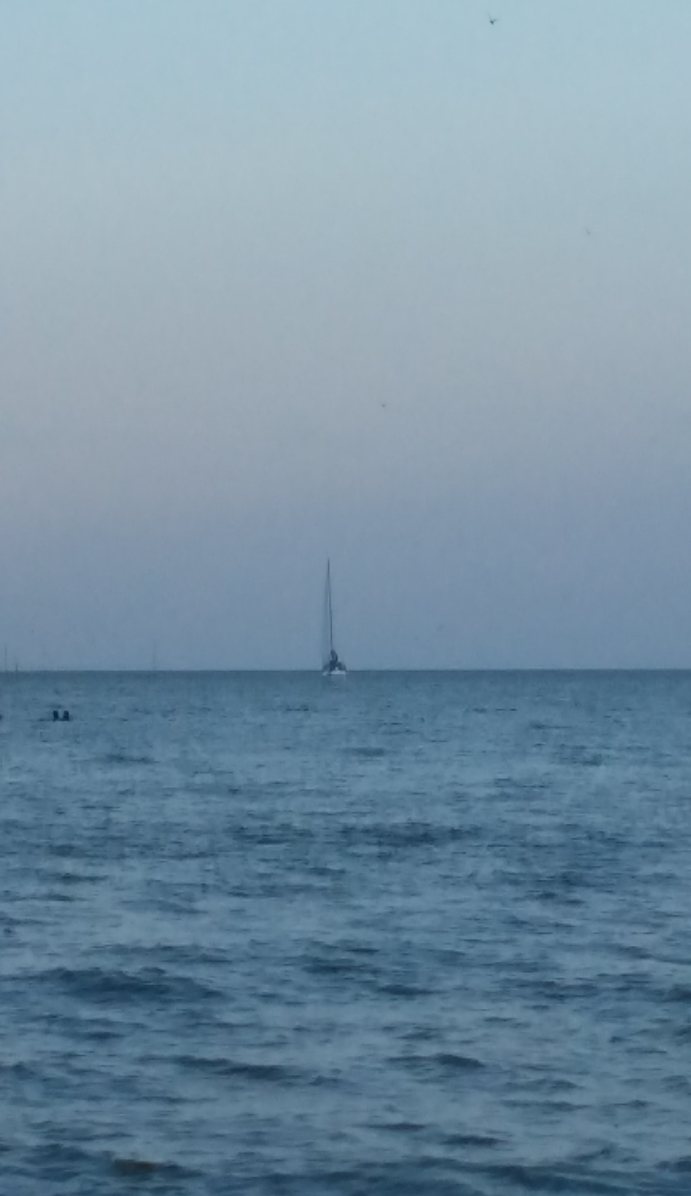
Гармония Вселенной есть первооснова бытия
Г.И. Колесникова

Slide 3
Благо, Красота, Истина
Кера
отвечала за реализацию только одного жизненного Пути
Даймон/Гений
некое ведущее и направляющее начало
Ангел-Хранитель
оберегающая сущность

Slide 4
«Ибо духовная жизнь дана не в психических процессах, а в самом «я», в самой «самости», которая стоит над временем, хотя и проявляет себя во времени», так как «биологически и психологически яркая индивидуальность не есть личность… ибо личность есть в первую очередь понятие этического, аксиологического порядка, в то время как в индивидуальности выражается лишь психико-физиологическая оригинальность».
Левицкий С.А.

Slide 5
Система Левицкого: сущность личности составляют основные четыре характеристики
единство сознания
внутренняя свобода
своеоб-разие и незаменимость
Направленность
на абсолютные ценности

Slide 6
Понятия «норма», «девиация», «гармония», «творчество»
близки по своей сути, поскольку описывают в иных аспектах один феномен - человеческое поведение – на разных уровнях его проявления

Slide 7
Восемь способов поведения, ведущих к самоактуализации (по Маслоу)
живое и бескорыстное переживание;
представление жизни как процесса постоянного выбора;
наличие «Я», которое может самоактуализироваться;
быть честным, брать на себя ответственность;
быть нонконформистом;
реализовывать свои потенциальные возможности;
быть открытым высшим переживаниям;
разоблачать собственную психопатологию

Slide 8
5 шагов достижениЕ полноты жизни (Дж.Пауэлл, Полнота человеческой жизни, 1992)
принять себя
Шаги 3-4
забыть себя в любви
верить
Шаг 5
быть собой
Принадлежать
Шаги 1-2
«Быть во всем живым – значит быть открытым ко всей гамме человеческих переживаний»

Slide 9
Творчество – Поисковая активность
Ф.Фарли выделил особый тип личности, который назвал
«Т-личность»
Симонтон определил семь базовых векторов творческой личности
Ротенберг и Бондаренко - чем сложнее и совершеннее становится нервная система, тем интенсивнее оно развивается
Л.В.Крушинский и П.В.Симонов –
Все сенсорное разнообразие эмоций сводится к умению быстро оценить возможность или невозможность активно действовать

Slide 10
Но человек
не является вещью среди вещей,
человек является тем, кто сам себя определяет…

Slide 11
Общие качества : мужество, критическое и рефлексивное мышление
Качества творческой личности:
внутренняя свобода;
творческая устремлённость;
поисковая активность;
способность к рефлексии;
воображение;
мужество - понимаемое как способность противостоять внешним воздействиям (мнение окружения как дальнего, так и ближнего), способность разрешать внутренние конфликты, сохраняя душевное равновесие.
Качества личности способной противостоять манипуляционному воздействию:
оптимизм,
биофильная установка,
адекватная самооценка,
«неустойчивое равновесие»,
критическое и рефлексивное мышление,
мужество.

Slide 12
Качества личности, способствующие достижению гармонии бытия:
поисковая активность;
внутренняя свобода;
творческая устремлённость;
воображение;
мужество;
оптимизм,
биофильная установка,
адекватная самооценка,
«неустойчивое равновесие»,
критическое и рефлексивное мышление.

Slide 13
«То, что Ауробиндо называл интегральной йогой, Абрахам Маслоу – самоактуализацией,
Фриц Перлз – органическим единством,
Ассаджиолли - психосинтезом. Все они придерживались той фундаментальной идеи, что существует естественная тенденция к эволюции, к развитию, пронизывающая как Вселенную, так и Человека, и наша работа – сделать ее осознанной».
Никанорова Л.В.

Slide 14
Счастье есть состояние гармонии
«почему»/
система убеждений
«что»/
способности
«где»/
место реализации своей жизни
«с кем»/
общение

Slide 15
авторский сайт: www.kolesnikova.red
© Г.И.Колесникова, 2022
SPIN-код 5044-8598
AuthorID 630278
ORCID 0000-0002-4760-9839
Гугл Школяр ID Cg9JJEEAAAAJ

